Slide 1

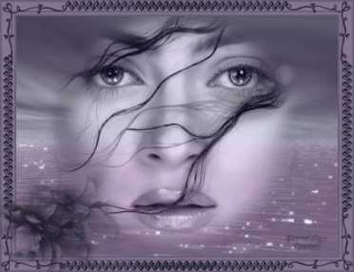


“Mulher, eu tentarei expressar
Meus sentimentos mais profundos
E meus agradecimentos.
(John Lennon)
Parabéns pelo dia Internacional da Mulher!

Slide 2
MULHER FORTE
MULHER DE FORÇA
MULHER FORTE
MULHER DE FORÇA
MULHER FORTE
MULHER DE FORÇA

Slide 3
Uma mulher forte
malha todo dia
para manter
seu corpo em forma...

Slide 4
Uma mulher de força
constrói relacionamentos
para manter sua alma
em forma.

Slide 5
Uma mulher forte
não tem medo
de nada...

Slide 6
Uma mulher de força
demonstra coragem,
em meio a seus medos!

Slide 7
Uma mulher forte
não permite que ninguém
tire o melhor de si...

Slide 8
Uma mulher de força
dá o melhor de si
a todos.

Slide 9
Uma mulher forte
comete erros
e evita-os no futuro...

Slide 10
Uma mulher de força
percebe que os erros na vida,
também podem ser bênçãos inesperadas
e aprende com eles.

Slide 11
Uma mulher forte
tem o olhar de segurança
na face...

Slide 12
Uma mulher de força
tem a graça.

Slide 13
Uma mulher forte
acredita que é forte
o suficiente para a jornada...

Slide 14
Uma mulher de força
tem a certeza
que é durante a jornada
que se tornará forte.

Slide 15

CLIQUE AQUI
para adquirir o CD de PPS Gotas de Crystal
CLIQUE AQUI
Receba novos PPS
Gotas de Crystal
Musica - John Lennon - Woman

